Slide 1
Триъгълника на Паскал
Димитър Великов 12б

Slide 2
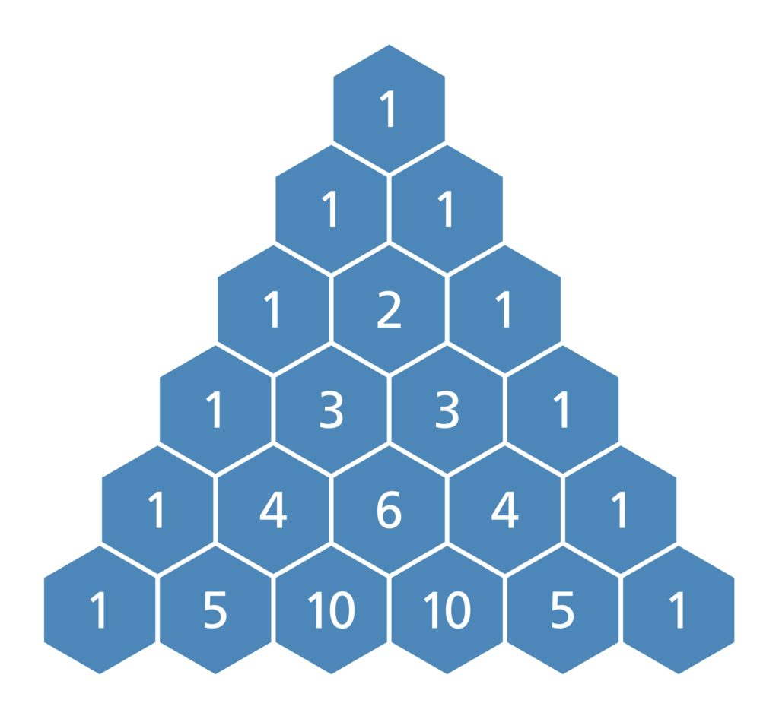
Как работи?
На първи ред винаги имаме числото 1.
За да получим даденото число, трябва да съберем числото над него и числото над него в ляво.
Пример:
Нека погледнем на ред 5. Числото 6 се получава когато съберем числото над него, което е 3 и числото, което е над него в ляво, което пак е 3.

Slide 3
Още интересна информация
Триъгълникът на Паскал, в алгебрата е триъгълно подреждане на числата, което дава коефициентите в разширяването на всеки биномен израз, като (x + y)^n.
В математиката биномните коефициенти са положителните числа, които се срещат като коефициенти в биномната теорема.
Измислено е от Blaise Pascal.

Slide 4
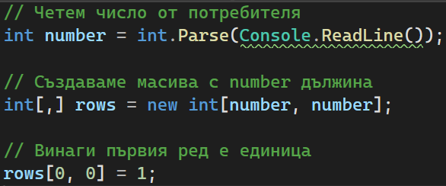
Четене на input и създаване на матрицата

Slide 5
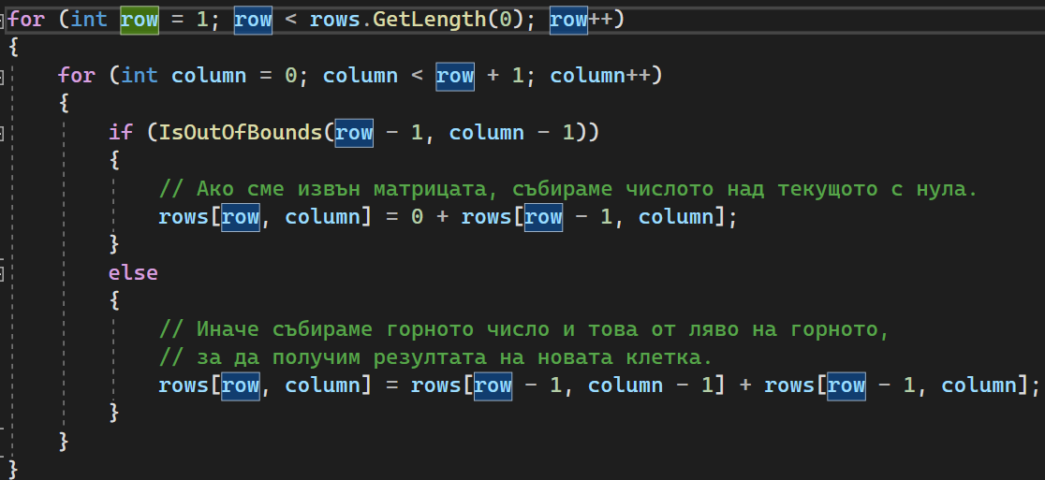
Добавяне на елементите в матрицата

Slide 6
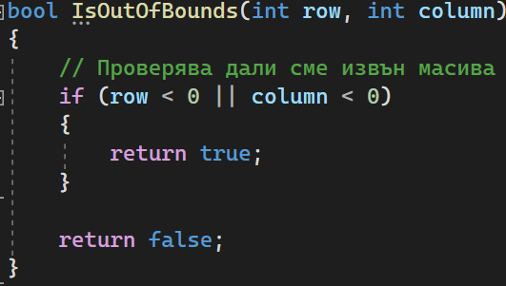
Проверяване дали сме извън матрицата

Slide 7
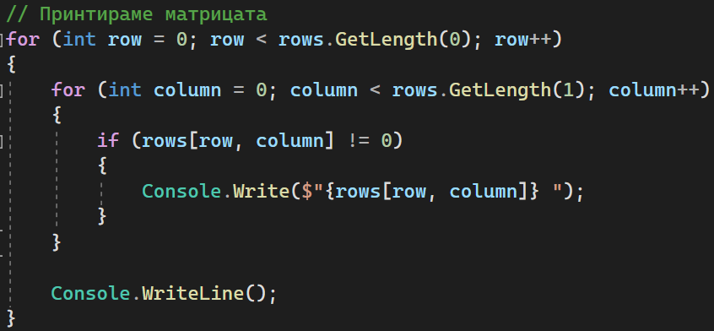
Принтираме матрицата

Slide 8
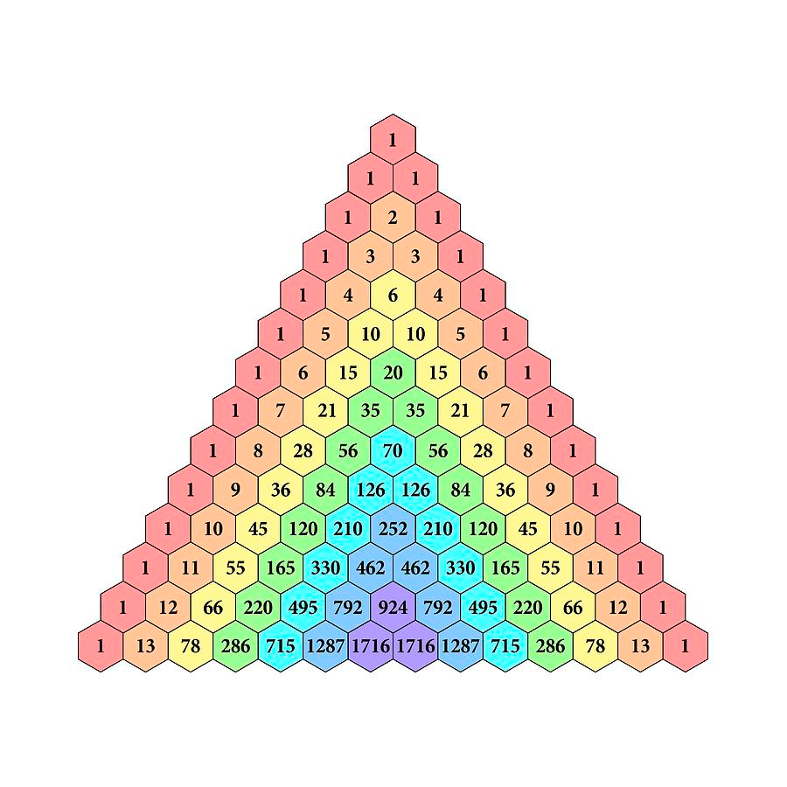
Край

